Slide 1
Інтимна лірика Т.Шевченка

Slide 2
Тарас Шевченко не тільки полум’яний борець, захисник й оборонець прав поневолених, він був ще й дуже талановитим художником з тонкою поетичною душею, людиною, здатною на глибокі й щирі особисті почуття. Він закохувався, і в нього закохувалися.
Поет не зміг стати щасливим, коли поруч страждали стільки нещасних, коли його близькі залишалися в кріпацтві, й рідний край стогнав від панських знущань. Тому й мріяв Шевченко не про панночку, а про просту й гарну, щиру, сердечну українську дівчину, про взаємне кохання між ними. Збудували б вони хатину десь поблизу Дніпра, жили б укупі дружно, ростили б діточок. Та не так сталося, як гадалося.

Slide 3
Інтимна лірика – умовна назва ліричних творів, у яких провідними є мотиви любовної пристрасті й розкривається широкий діапазон душевних переживань, пов’язаних з історією кохання. Таку лірику ще називають любовною, вона належить до вічних у всесвітній літературі.
Світ кохання великого Кобзаря відбився в усіх його баладах, поемах, ліричних віршах, оскільки він розумів кохання як джерело радості й піднесення, вважав, що кохання – це природно і приємно, а самотність не властива єству людини. Тому в багатьох творах ми спостерігаємо своєрідний заклик до кохання та одруження: «Дивуйтеся, парубки, … лицяйтеся, вінчайтеся». Найсуттєвішою в інтимній ліриці Шевченка є вірність у коханні, але водночас на шляху закоханих постає нещаслива доля.
Загальновідомо, що Шевченко ніколи не був одружений і не мав дітей. Не судилося йому продовжити свій родовід у наступних поколіннях. І хоча він так і не створив родинний затишок, про який весь час мріяв, Тарас Григорович ніколи не був самітником.

Slide 4
У нього було все, щоб мати успіх у жінок
Маючи унікальні таланти, гострий розум, товариську вдачу, привабливу зовнішність, він, здавалося б, був приречений на успіх у прекрасної половини суспільства. Кобзар часто закохувався, і в нього закохувалися. Та особисте життя у великого українця так і не склалося. Однак кохав він, кохали його… Усе це було…
Серед любовних віршів Т. Шевченка особливе місце посідають автобіографічні. Поет мав свій ідеал кохання і коханої жінки. Є кілька поезій, які він у різні роки присвятив різним жінкам, кожна з яких залишила особливий слід у його житті.

Slide 5
Перше сильне почуття Тараса
Першою любов’ю Тараса була сусідська дівчина Оксана Коваленко. Про неї поет згадує в поезіях «Три літа», «Мені тринадцятий минало», «Не молилася за мене». Оксані присвятив поему «Мар’яна-черниця». Спогади ж про красуню поет вилив у вірші «Ми вкупочці колись росли»:
Ми вкупочці колись росли,
Маленькими собі любились.
А матері на нас дивились
Та говорили, що колись
Одружимо їх. Не вгадали.
Старі зараннє повмирали,
А ми малими розійшлись –
Та вже й не сходились ніколи.

Slide 6
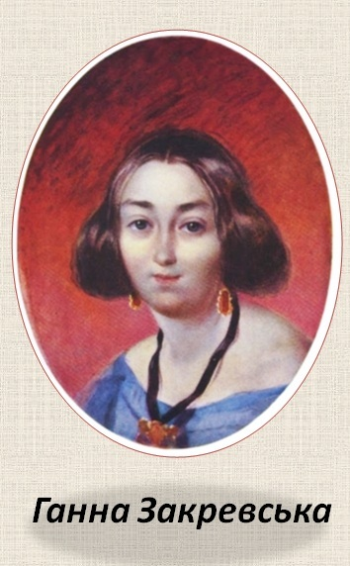
Таємне кохання поета
Поштовхом до зацікавлення цією темою стала історія кохання Шевченка до Ганни Закревської – дружини українського поміщика, полковника у відставці, Платона Закревського.
Шевченко познайомився з нею на бенкеті в маєтку Т. Волховської. На час зустрічі з поетом їй виповнився 21 рік. Ганна, на той час уже мати двох дітей, полонила його серце своєю вродою і духовним багатством. У цій жінці Тарас бачив одухотворений образ. До цього він зовсім не думав про шлюб, а після знайомства з нею в поета з’явилося характерне для нього і вже незмінне впродовж усього життя бажання мати свою родину, свій дім, дружину, тихий і надійний захисток. У той час було модно прикрашати дім портретами, тож Платон Закревський замовив Тарасу Григоровичу портрети дружини та свій. За два тижні теплий і ліричний портрет Ганни був готовий. Дуже запав у душу художника пристрасний погляд жінки.

Slide 7
Опис портрета Ганни Закревської
Портрет сповнений ніжності, світла, любові. Шевченко намагався показати вдачу і настрій Ганни. Це був спалах у його художній творчості, бо все йшло від любові.
«Ганні вродливій» (так називав Тарас дружину полковника П. Закревського) поет присвятив поему «Слепая», а також поезії «Г. 3.» та «Якби зустрілися ми знову…».
Якби зустрілися ми знову,
Чи ти злякалася б, чи ні?
Якеє тихеє ти слово
Тойді б промовила мені?
Ніякого. I не пізнала б.
А може б, потім нагадала…
Сказавши: «Снилося дурній».
А я зрадів би, моє диво!
Моя ти доле чорнобрива!»…

Slide 8
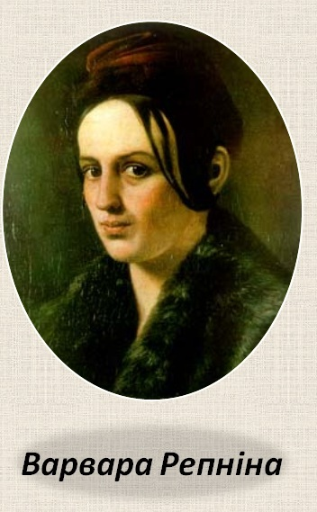
Була в житті Шевченка ще одна жінка
Варварі Рєпніній Тарас Григорович глибоко симпатизував. Цій вродливій і неординарній жінці він присвятив поему «Тризна» і подарував свій автопортрет. Вона була гідна любові Тараса. Її інтелект, духовне багатство, поетичне світосприймання сповнили хвилюванням серце поета, але не спричинили бурі.
Згодом Шевченка відправили в заслання, але Варвара Рєпніна не перестала клопотатися про звільнення Тараса Григоровича, в якому вона найпершою розпізнала генія.
Чи то суспільна прірва між колишнім кріпаком і княжною, чи те, що його серце в цей час належало Ганні Закревській, не дало можливості цим дружнім стосункам перерости у щось більше.
Княжна, ви поглядом
солодким!
О Боже, що за день постав?
Я вам не руку цілував,
Пробігла іскра в моїй плоті.
I я таким покірним став!

Slide 9
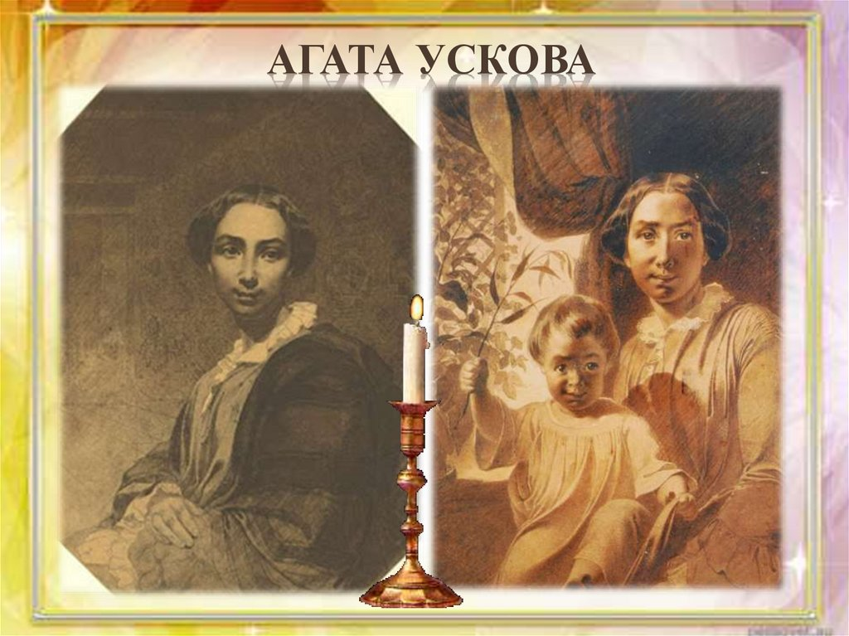
Взимку 1854-1855 рр. йому знову зблиснуло кохання
І обірвалося… У Новопетровську фортецю на зміну колишньому коменданту приїхав новий, Іраклій Усков, з дружиною і дітьми. Перше, що зігріло Шевченкову душу, були діти. Поет щиро полюбив їх. Захоплення дітьми перейшло у схиляння перед їхньою матір’ю – Агатою. Ця жінка довго здавалася вищою досконалістю. Агату Ускову та її доньку Наталі він зобразив на одному зі своїх портретів. Однак із часом тверезий розум поета зрозумів, що він зайвий у цій щасливій сім’ї, та серце переконати було тяжче.
Звільнення з заслання знову пробудило у Шевченка прагнення мати сім’ю, дружину, дітей.

Slide 10
Любов сліпа. І генії теж підвладні цій хворобі
Останнім почуттям, що спалахнуло в серці поета, була любов до Ликери Полусмакової, колишньої наймички, кріпачки. Сучасники Кобзаря скептично ставилися до цього об’єкта його кохання. Ликера для Шевченка була останньою соломинкою, яка мала порятувати його від самотності, останньою надією на створення свого маленького раю. Він запропонував їй одружитися й виїхати на Україну. Поет вірив, що саме з нею вдасться «…лихо донести й поховати лихе дебеле в хатині тихій і веселій».
Адже неодмінною умовою «благодаті» він вважав сімейну ідилію у власній хатині.
Після знайомства з Ликерою сум і відчай зникає, з’являється надія одружитися зі своєю, з кріпачкою. Поет знову довірливо закохується, бо бачить у Ликері свою Оксану, сприймає її спочатку як селянську просту дівчину, життєво мудру і кмітливу. Насправді ж поет глибоко помилився.

Slide 11
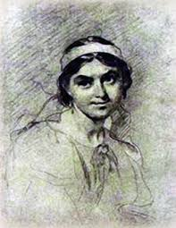
Дев’ятнадцятирічна Ликера не змогла оцінити почуття видатного поета й віддала перевагу перукарю Яковлєву. Вона хотіла бути панею, носити дороге вбрання й коштовності, завести прислугу. Шевченкові ж таке поняття про сімейне життя було абсолютно чужим і незрозумілим. Він не обіцяв багатства корисливій дівчині, й вона грубо відмовила поетові, серце якого переповнювали біль, розпач і безнадія від усвідомлення страшної самотності:
Ні! Треба одружитись,
Хоча б на чортовій сестрі!
Бо доведеться одуріть
В самотині.
(«Якби з ким сісти хліба
з’їсти…»)

Slide 12
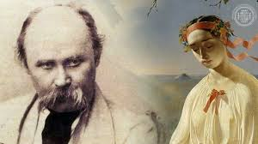
Хоч так і не вдалося Тарасові стояти під вінцем у церкві з подругою на все життя, але любов його ліричного героя до цих нещасних особлива і світла. У кожній інтимній поезії Шевченка переважають сумні мотиви, туга за недосягнутим щастям, втраченим почуттям.
Про кохання Тараса Шевченка написано численні спогади, наукові дослідження, романи, поеми. У тому, кого і як кохає велика людина, розкривається історія цілого покоління. Кажуть, що у митців це один із ключів до розкриття таємниці їхньої творчості.

Slide 13
Дякую за увагу!

